Slide 1
Запуск итерации-2022 проекта ИСП “Мой выбор” на активах Группы Метинвест
Дирекция по устойчивому развитию и взаимодействию с коллективом
Октябрь 2021

Slide 2
История внедрения и динамика развития ИСП «Мой выбор»
Третий по массовости
HR-проект Группы Метинвест (после грейдинга и ежегодной оценки персонала). Охватывает каждого сотрудника 13 производственных и
3 сервисных предприятий
ММКИ
(пилот)
+ СЕВГОК, ЦГОК,
ИНГОК, КРМЗ
+ Запорожсталь,
Азовсталь, МПС
+ АКХЗ, ЗЛМЗ, ЗОЗ, ЗКХЗ, МРМЗ
+ МИД, Инкор (в ходе итерации – M&A с АКХЗ)
+ МБС,
Метинвест-СМЦ
2014
2017
2018
2019
2020
2021

Slide 3

























Как работает ИСП «Мой выбор». Краткая памятка
Каждая опция имеет свою “цену” в баллах
Каждый сотрудник имеет свои 100 баллов
Сотрудник сам выбирает свой набор опций сроком на 1 год
Компенсации, закреплённые КЗоТ и
Отраслевым соглашением (для всех)

Slide 4
Цикл предоставления опций и цикл подготовки к запуску
новой итерации ИСП «Мой выбор»
Опрос персонала (формирование с участием сотрудников перечня опций, которые войдут в состав ИСП)
Выдача сотрудникам брендированной полиграфии и
сбор заявлений о выборе опций
(октябрь-2021).
Создание электронной базы выбранных персоналом благ ИСП.
Планирование бюджета и формирование БП-2022
(октябрь-ноябрь-2021).
Заключение договоров и начало предоставления опций ИСП сотрудникам.
Учёт использования опций, входящих в наборы благ, выбранные сотрудниками, управление бюджетом.
Формирование пула опций ИСП
(август-сентябрь 2021)
и подготовка Положений о порядке функционирования ИСП на активах и внесение их в Колдоговора)
Анализ предоставления благ в предыдущем году
Информационная кампания
по управлению ожиданиями сотрудников от соцпакета
01 января
Контур подготовительных мероприятий
Будет
(с итерации 2022)
01 октября
Было
(в итерации 2021)
Контур предоставления благ (контур итераций ИСП)

Slide 5
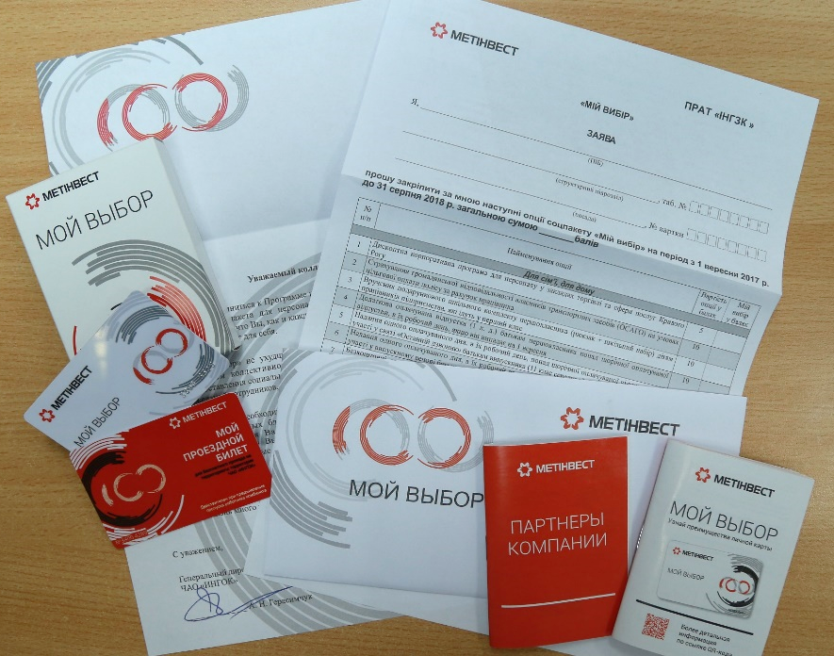
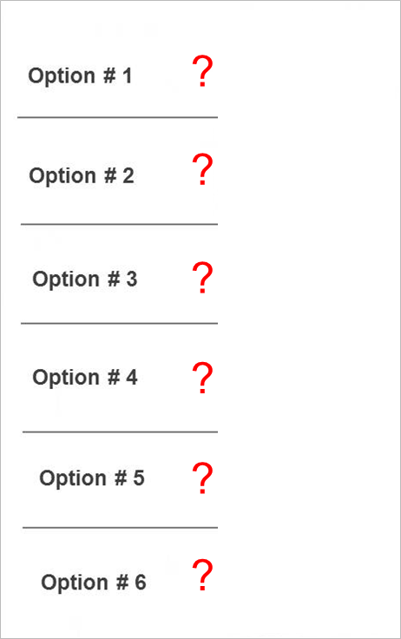

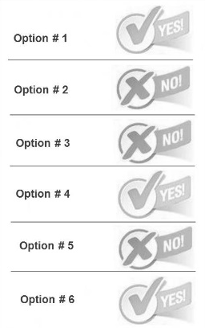




Алгоритм выбора опций на новую итерацию ИСП «Мой выбор»
Сотрудники забирают бланки заявлений домой и советуются со своими семьями о выборе опций.
Затем сотрудники возвращают специалистам
по работе с персоналом
цеха (HR ОЦО) заполненные
бланки заявлений, содержащих опции, выбранные сотрудниками
для своих ИСП.
Активы тиражируют, а специалисты
по работе
с персоналом
цехов (HR ОЦО)
выдают сотрудникам
комплекты брендовой полиграфии и
бланки заявлений
для выбора опций
Специалисты
по работе
с персоналом
цеха (HR ОЦО)
на основе полученных заявлений сотрудников формируют электронную базу выбранных опций
Октябрь
2021 г.
Октябрь-ноябрь
2021 г.
Ноябрь-декабрь
2021 г.
Менеджеры проекта ИСП на активах обеспечивают закупку опций центрами ответственности
Декабрь
2021 г.
Шаг 1
Шаг 2
Шаг 3
Шаг 4

Slide 6






Состав пула опций, а также структура выбранных опций
и структура затрат на блага ИСП «Мой выбор» в 2021 году
Отпуска и выходные (10 опций)
Бюджетообразующее благо – допотпуск в День рождения (1 к. д.)
Развлечения и отдых (20 опций)
Бюджетообразующее благо – оздоровление на объектах Группы
Поездки и транспорт (5 опций)
Бюджетообразующие блага – проезд на работу/с работы
Обучение и развитие (12 опций)
Бюджетообразующие блага – IT-школа, English, автошкола, ВНО
Здоровье (15 опций)
Бюджетообразующие блага – ДМС и занятия спортом
  Для семьи (9 опций).
  Бюджетообразующее благо – пополнения телефонов
В 2021 году ИСП «Мой выбор» содержит 71 опцию, которые охватывают 6 групп основных потребностей сотрудников и будут предоставляться им до 31.12.2021 включительно.

Slide 7
Структура стоимости соцпакета по активам и количество опций
В среднем – 40
(в 2021 году)
В среднем – 42
(в 2022 году)

Slide 8
Принятые решения об изменениях в составе опций на новую итерацию ИСП «Мой выбор»
Опции текущей итерации ИСП, подлежащие корректировке | Принятые решения
62. Дисконтная корпоративная программа для персонала в заведениях торговли и сферы услуг | Сделать доступной для всех сотрудников, исключив из ИСП, поскольку все коммерческие партнёры заинтересованы в росте товарооборота и почти не отсеивают сотрудников, не выбравших данную опцию
29. Тренинги личностного развития для сотрудников "Прокачай свои компетенции" (2 учебных темы в течение года по мере комплектации групп) | Согласовать Корпоративному университету Метинвест перевод предоставления опции в онлайн
30. Тренинги личностного развития для детей сотрудников "Этому не научат в школе" (2 учебных темы в течение года по мере комплектации групп)
31. Бесплатные курсы/онлайн-школа английского языка для сотрудников в свободное от работы время | Рекомендовать активам перевод опции в онлайн (позволит оказывать более качественные услуги за счёт привлечения более конкурентных провайдеров) Распространить “детскую” опцию также и на внуков при наличии бюджета на активе
32. Бесплатные занятия/онлайн-школа английского языка для детей сотрудников
64. Ежемесячная оплата предприятием стоимости услуг мобильной связи (75 грн./чел.) | Увеличить сумму месячного пополнения до 100 грн./мес. из-за подорожания стоимости услуг всех национальных операторов связи, отказавшись от возмещения налогов
24. Дополнительный оплачиваемый отпуск сотруднику (отцу) в связи с рождением ребенка (3 к. д.) | Исключить из ИСП в связи со вводом в законодательство Украины данного вида дополнительного оплачиваемого отпуска для мужчин (продолжительностью до 14 к. д.)

Slide 9
Трансформация опций летнего отдыха и профилактического лечения (1/2)
Текущие формулировки
Формулировки на итерацию ИСП-2022
14. Льготная путевка работнику в санаторий-профилакторий (за исключением работников, входящих в группу патологий, пользующихся этой льготой по условиям Колдоговора)
15. Семейная путёвка в санаторий-профилакторий работника с членом семьи (муж/жена/дети, в т. ч. учащиеся и студенты дневной формы обучения – 13-23 лет) по льготной цене на семейные заезды
57. Путевка ребёнку в ДОЛ/ДОЦ на первый или последний заезд (с возможностью выбора опции для каждого ребёнка работника)
58. Путевка ребёнку в ДОЛ/ДОЦ на заезд, который не является первым или последним (с возможностью выбора опции для каждого ребёнка работника)
ИСКЛЮЧИТЬ ИЗ ПУЛА ОПЦИЙ, т. к. использование в качестве объектов отдыха противоречит целевому назначению санаториев-профилакториев. Дальнейшее распределение мест в профилакториях – в рамках программ HSE главврача МИХ
Унифицировать механизм предоставления детских путевок для многодетных семей:
На первый-последний заезд: один ребёнок – 10 баллов, два ребёнка – 15 баллов, трое и более детей – 20 баллов. | На заезды “высокого сезона”: один ребёнок – 30 баллов, два ребёнка – 35 баллов, трое и более детей – 40 баллов.
СОХРАНИТЬ В СОСТАВЕ ОПЦИЙ, закупая только у третьих лиц и установив единый вес опций по Группе – 5 баллов/сутки за 1 человека (с возможностью выбора как для сотрудников, так и для членов их семей). Финансирование опции осуществлять, по договорённости с профсоюзами, за счёт средств профбюджета, формирующегося из профвзносов и “0,5% от ФОТ” (DRS1203105 - 3.1.5. Внутренние затраты профсоюза по смете профкома)
59. Путёвки на загородную базу отдыха сотруднику согласно графику работы базы

Slide 10
Трансформация опций летнего отдыха и профилактического лечения (2/2)
Текущие формулировки
Формулировки на итерацию ИСП-2022
Семейная путевка на зарубежные объекты отдыха на 7 к. д. с учётом графика отпусков Условия предоставления: 1. Вес в баллах на двоих взрослых – 70 баллов (период поездки: июнь-август). 2. Оплата стоимости путёвки со стороны предприятия – не менее 70% её стоимости, со стороны сотрудника – не более 30%. 3. Рекомендуемое долевое участие профсоюзов – 10% (удешевление стоимости путёвки для сотрудника за счёт снижения его долевой части). 4. Налогообложение за полученное от предприятия дополнительное благо (НДФЛ, ВС) – за счет сотрудника. 5. Дополнительная путёвка для 1 ребенка до 12 лет по льготной стоимости (% оплаты как и для “основной” путёвки) – требует отдельного выбора специальной опции (20 баллов). 6. Второй и последующие дети – без траты баллов, но с оплатой полной стоимости их путёвок за счёт сотрудника. 7. Опцию можно использовать 1 раз в 3 года (считая 2021 год как первый). 8. Те сотрудники, кто использовал, зарубежную путёвку в 2021 (пилотном) году, приравниваются к сотрудникам, использовавшим право на отдых в рамках ИСП или получившим компенсацию за опции с семейными путёвками в 2021 году. 9. Опция предоставляется при наличии 14 к. д. планового отпуска в утверждённом графике ежегодных отпусков в период с июня по август. 10. Опция предполагает проживание в Турции 7 дней (8 ночей) в отеле класса 3*, питание – all inclusive, перелёт, трансфер и стандартную медстраховку (остальное – за счёт сотрудника).
Новая опция
итого 12
опций, предполагающих получение сезонных оздоровительных путёвок в составе ИСП-2022 (включая семейный отдых на объектах Группы)

Slide 11
Приложения

Slide 12
Опции ИСП в итерации 2020-2021 с популярностью свыше 10 000 сотрудников (1/6)
10 МИД - 20
30
Детский - 10 Взрослый - 30
10 Есть везде, кроме ИнГОКа
5 Есть везде, кроме Запорожья
30 Кривой Рог ввёл с 01.05.2021 бесплатный проезд для горожан
Семейные - 30 – 50
“Цена” опций в баллах

Slide 13
Опции ИСП в итерации 2020-2021 с популярностью от 5 000 до 10 000 сотрудников (2/6)
30
Промпредприятия - 20 Сервисные активы – 60
5 Разновидность дисконта
“Низкий сезон” - 10 “Высокий сезон” - 30
30
30 Есть только на запорожских активах
5 “Цена” в баллах за 1 день отдыха 1 человека
10 Разновидность дисконта
10
“Цена” опций в баллах

Slide 14
Опции ИСП в итерации 2020-2021 с популярностью от 2 000 до 5 000 сотрудников (3/6)
20
Сотрудник – 15 С членами семьи - 30
15 Есть только на запорожских активах
30
10 Есть только на мариупольских активах
10
20
20 Колдоговорное благо
“Цена” опций в баллах

Slide 15
Опции ИСП в итерации 2020-2021 гг. с популярностью от 1000 до 2 000 сотрудников (4/6)
15
10
5
5-10
10-20 Колдоговорное благо
Очно - 15 Онлайн - 30 – 40
Очно - 25 Онлайн - 40
“Цена” опций в баллах

Slide 16
Опции ИСП в итерации 2020-2021 с популярностью от 500 до 1 000 сотрудников (5/6)
10
10
10 Есть только на ЗС и ЗЛМЗ
5-10 Перешли в онлайн
10
10 Есть только на ГОКах
30 Есть только на АКХЗ и МПС
15 Разновидность дисконта
30 Колдоговорное благо (АС)
20
20
50 МИД – как замена отпуска за работу за компьютером
5
“Цена” опций в баллах

Slide 17
Опции ИСП в итерации 2020-2021 с популярностью менее 500 сотрудников (6/6)
10 Есть только на запорожских активах
10
25
5-10 Перешли в онлайн
10
30
10 Есть на ЗОЗ, АКХЗ, МИД
30 – 50
5 Колдоговорное благо
10 Колдоговорное благо
10 (ИнГОК)
30 Есть только на КРМЗ
“Цена” опций в баллах

